Slide 1
Kommunedirektørens forslag til budsjett og økonomiplan 2022-2025

Slide 2
Rammebetingelser
Budsjett og økonomiplan bygger på strategidokumentet og kommuneplanens samfunnsdel
Endring i fremtidig demografi
Store investeringer og økt gjeld
Kostbar drift
Vi ønsker positiv utvikling, samtidig som vi har et omstillingsbehov

Slide 3
Kommunedirektørens forslag til vedtak
Innstilling til vedtak inneholder de formelle kravene som kreves av budsjett og økonomiplan
I tillegg ønsker kommunedirektøren å trekke frem følgende vedtakspunkter
Bemanning
Eiendomsskatt fra 2,9 promille til 3 promille
Selvkost på gebyrer
Gjennomføring av innsparingsarbeidet

Slide 6
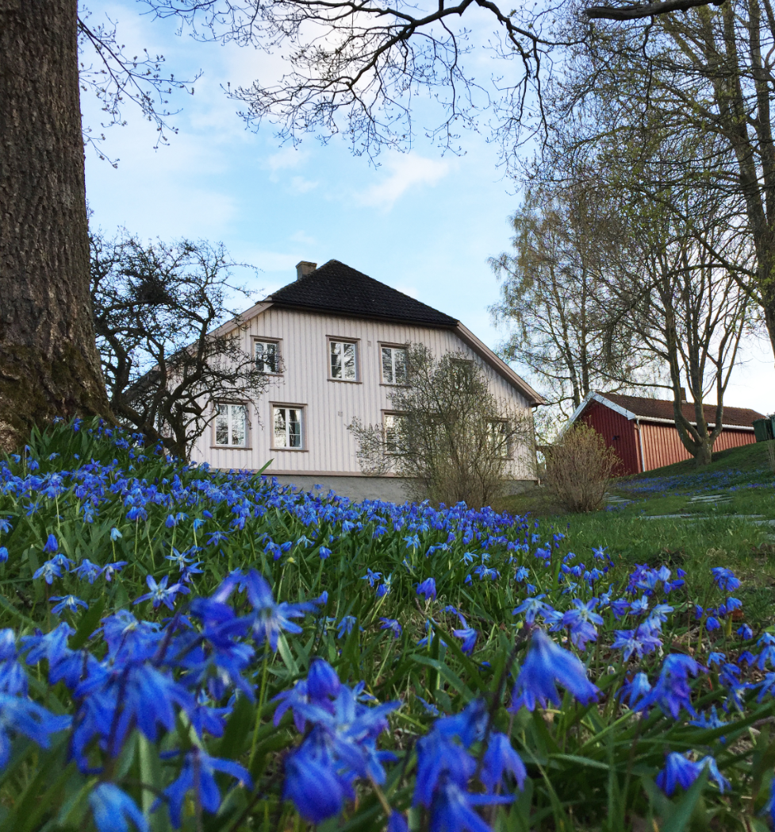
Saldering – hvordan få budsjettet i balanse?
Opprettholder lovpålagte tjenester
Opprettholder satsinger og prioriteringer
Må derfor kutte i andre tjenester

Slide 7
Utredninger
Organisering, samarbeid, kultur og ledelse
Inntekter, avgifter, gebyrer, brukerbetalinger, mv.
Effektivisering, innsparing drift, uten direkte konsekvens for brukerne
Kvalitet, omfang på tjenester/ -standarder med konsekvenser for brukerne
Ikke lovpålagte oppgaver og tjenester
Salderingstiltak på 21-24 mill. kroner årlig i perioden.

Slide 8
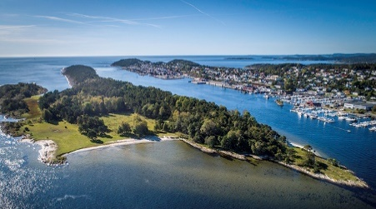
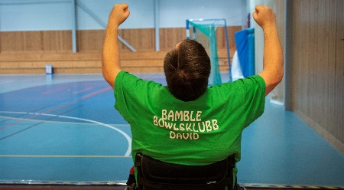
Bamble mot 2040

